Slide 1
DS – P.O.O JOPTIONPANE
Professores: Carlos / Clodoaldo
Aula : 2

Slide 2
DIÁLOGOS: INTERAGINDO COM O USUÁRIO
Até agora utilizou-se o método System.out.println para escrever informações na tela (console).
A linguagem Java oferece diversas formas de interação com o usuário, a grande maioria em janelas.
Para evitar a criação de uma interface completa, pode-se utilizar as chamada caixas de diálogo.

Slide 3
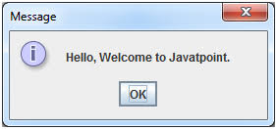
CLASSE JOPTIONPANE
Oferece caixas de diálogo predefinidas que permitem aos programas exibir mensagens aos usuários;

Slide 4
IMPORT
A instrução import é utilizada para identificar e carregar classes utilizadas em um programa Java.
As instruções import devem aparecer sempre antes da definição das classes
As classes importadas pertencem a pacotes do núcleo, extensões oficiais ou extensões fornecidas por terceiros.
JOptionPane é uma classe da biblioteca de interfaces gráficas do javax.swing.
import javax.swing.JOptionPane;

Slide 5
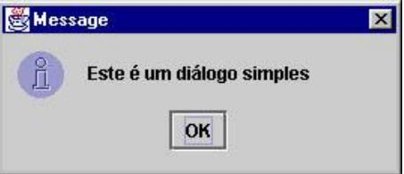
DIÁLOGOS: INTERAGINDO COM O USUÁRIO
import javax.swing.JOptionPane;
public class TestaDialogo {
public static void main(String args[]) {
JOptionPane.showMessageDialog(null,"Este é um diálogo simples");
}
}

Slide 6
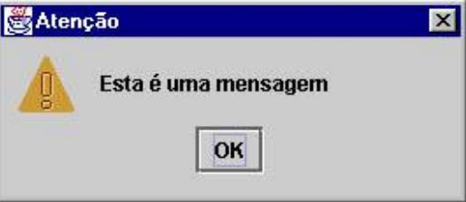
DIÁLOGOS: INTERAGINDO COM O USUÁRIO
Há uma outra forma de chamada para o método showMessageDialog, a qual permite melhorarmos o visual da caixa de mensagem:
JOptionPane.showMessageDialog(null,"Esta é uma mensagem","Atenção", JOptionPane.WARNING_MESSAGE);

Slide 7
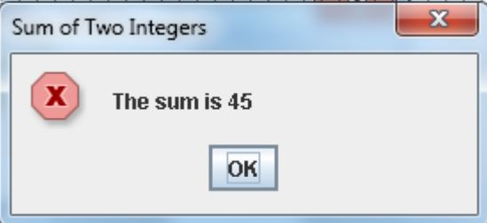
EXEMPLO
JOptionPane.showMessageDialog( null, "The sum is " + sum, "Sum of Two Integers", JOptionPane.ERROR_MESSAGE );

Slide 8
ARGUMENTOS:
JOptionPane.showMessageDialog( null, "The sum is " + sum, "Sum of Two Integers", JOptionPane.ERROR_MESSAGE );
1. Indica o posicionamento da janela.
null é ignorado e a janela é apresentada no centro da tela.
2. Mensagem a ser exibida.
\n indica para mudar de linha

Slide 9
SYSTEM.EXIT(0);
System.exit ( 0 ) é necessário em programas com interface gráfica, terminando o aplicativo Java.
◆ O retorno Zero (‘0’) para o método exit() indica que o programa finalizou com sucesso.
◆ Valores diferentes de zero significam erros na execução e podem ser tratados por aplicativos que chamaram o programa Java.
◆ A classe System faz parte do pacote padrão java.lang, que dispensa a importação (comando import) por ser acrescida aos seus programas por default

Slide 10
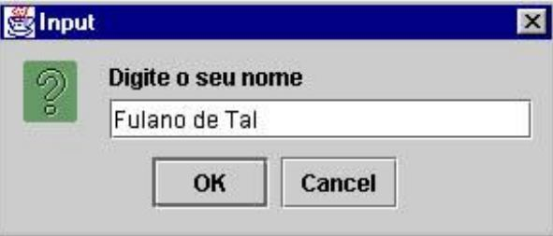
DIÁLOGOS: INTERAGINDO COM O USUÁRIO
1 . showInputDialog.
exibir uma caixa de entrada
retorna sempre a String digitada pelo usuário.

Slide 11
DIÁLOGOS: INTERAGINDO COM O USUÁRIO
1 . showInputDialog.
Exemplo capturando nome digitado
String nome;
nome = JOptionPane.showInputDialog("Digite o seu nome"); JOptionPane.showMessageDialog(null,"Seu nome é "+nome);

Slide 12
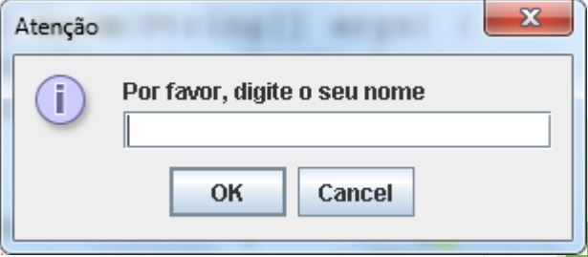
DIÁLOGOS: INTERAGINDO COM O USUÁRIO
1 . showInputDialog.
Variação mais completa:
String nome;
nome = JOptionPane.showInputDialog(null, "Por favor, digite o seu nome", "Atenção", JOptionPane.INFORMATION_MESSAGE);

Slide 13
EXERCÍCIO
Exercício 1.
a) Faça um programa em que o usuário entre com dois valores inteiros utilizando o JOptionPane.
b).Calcule a soma destes dois números
c)Exiba o resultado utilizando o JOptionPane.

Slide 14
REFERENCIAS BIBLIOGRAFICAS
Programação Orientada a Objetos – site: http://www.facom.ufu.br
acessado em : 15/02/2020
Classe JOptionPane: - site:https://docs.oracle.com/javase/7/docs/api/javax/swing/JOptionPane.html
acessado em : 18/02/2020
Use a Cabeça! Java, Kathy Sierra & Bert Bates – ed:Elsevier alta books , ano 2007

